Slide 1
David Buenaño
PFB ABR’25
22/04/2025

Slide 2
Título de la presentación
Índice
1. Requisitos funcionales
2. Tecnologías utilizadas
3. Arquitectura del proyecto
4. Estructura del proyecto
5. Demostración
6. Preguntas
7. Anexo I - Pantallazos de la aplicación

Slide 3
Práctica final PFB
Requisitos funcionales

Slide 4
Requisitos funcionales
Interfaz web dinámica.
El frontend desarrollado en Vue.js presenta los datos de forma visual e interactiva para el usuario.
Navegación por varias vistas. El sistema permite acceder a diferentes vistas con información segmentada
Exposición de datos mediante Api Rest.
El backend ofrece servicios REST para comunicar los datos al frontend de forma clara y eficiente.
Procesamiento de datos en SQL
La aplicación realiza el manejo de las bases de datos en MySql
Gestión de excepciones y validaciones
Se controla el comportamiento del sistema ante entradas incorrectas o rutas no válidas, ofreciendo respuestas .

Slide 5
Práctica final PFB
Tecnologías utilizadas

Slide 6








Tecnologías utilizadas
Front-end
Back-end
Análisis de
datos

Slide 7
Práctica final PFB
Arquitectura del proyecto

Slide 8
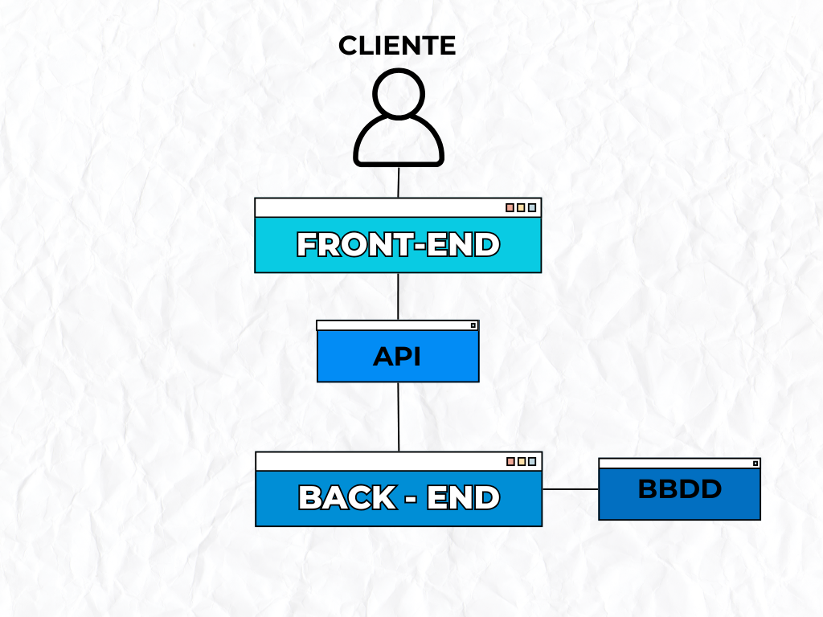
Arquitectura del proyecto

Slide 9
Práctica final PFB
Estructura del proyecto

Slide 10
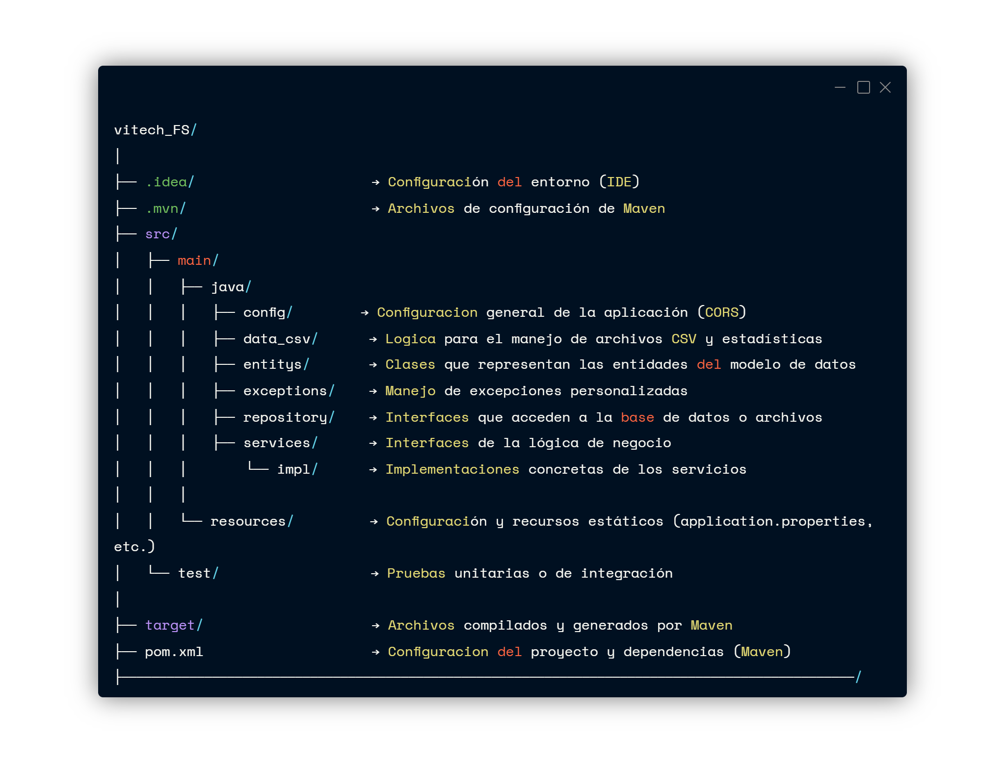
Estructura del proyecto
Back - end
Java
( Springboot )

Slide 11
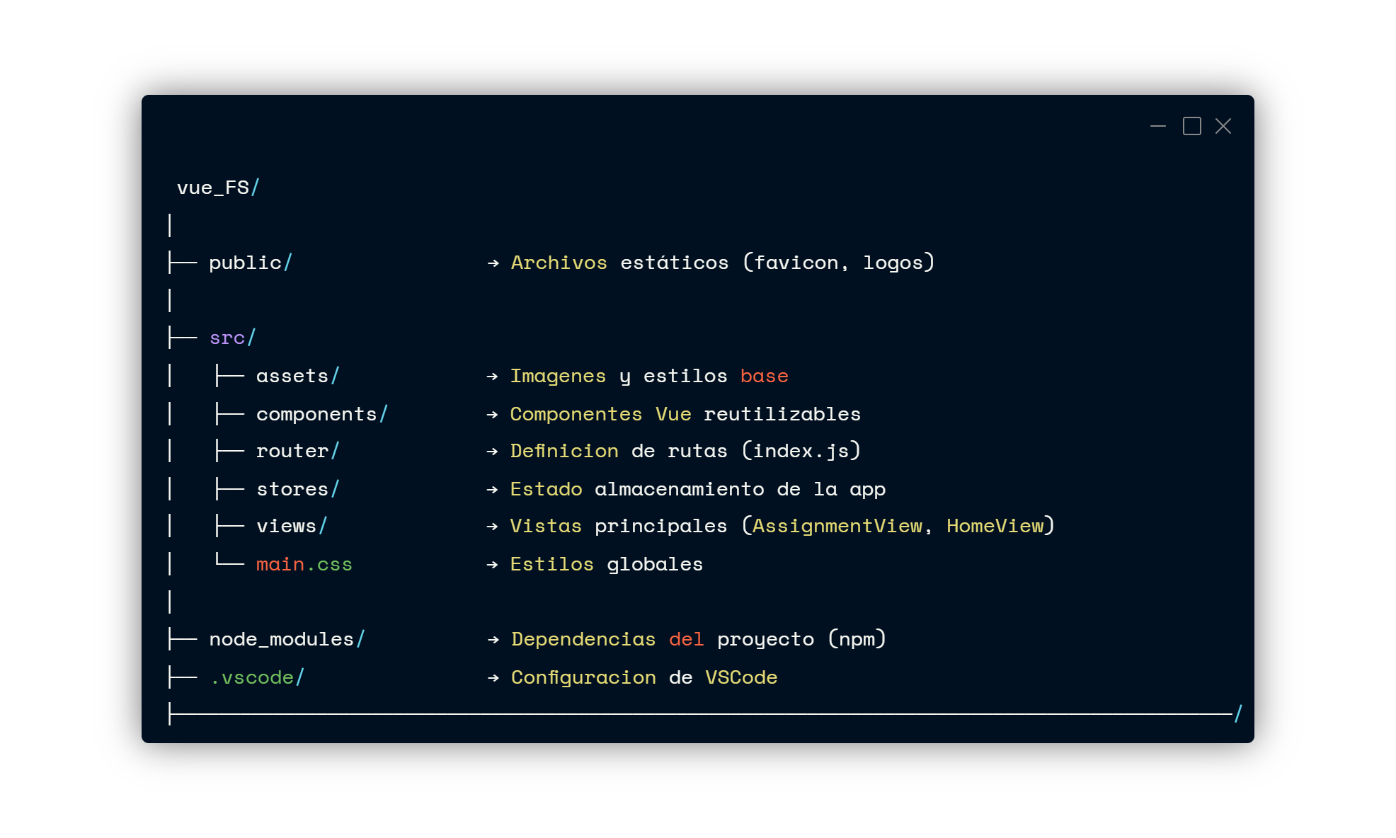
Estructura del proyecto
Front - end
Vue.js

Slide 12
Práctica final PFB
Demostración

Slide 13
Práctica final PFB
Preguntas

Slide 14
Práctica final PFB
Capturas de la aplicación

Slide 15
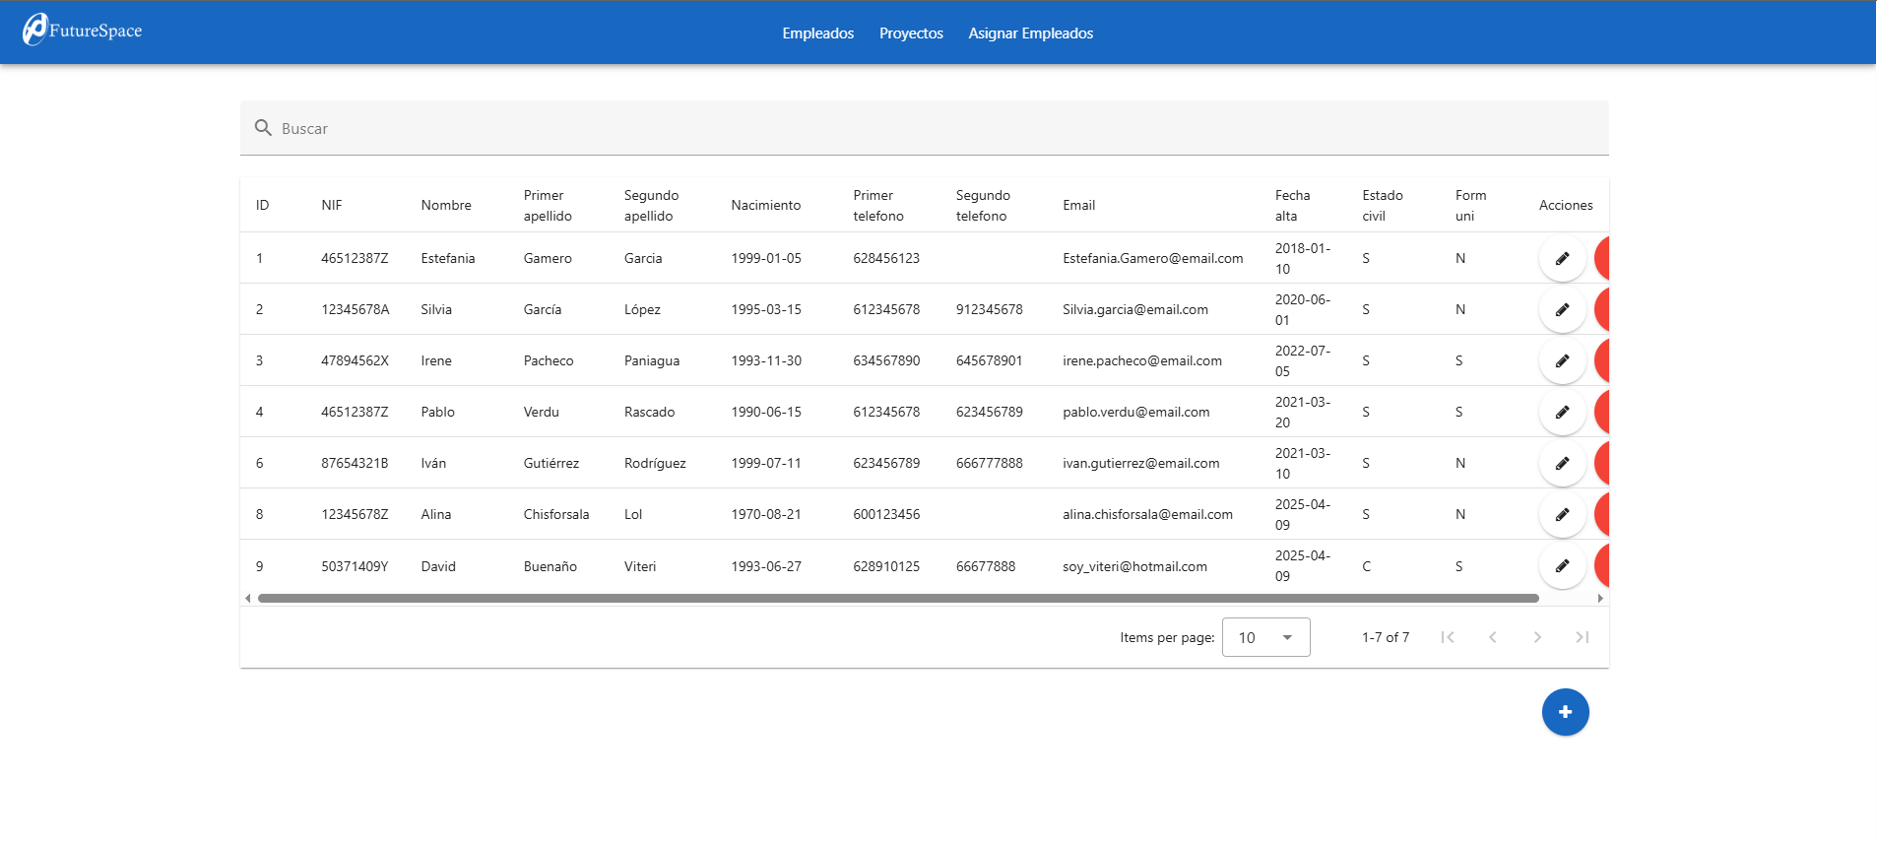
Capturas de la aplicación

Slide 16
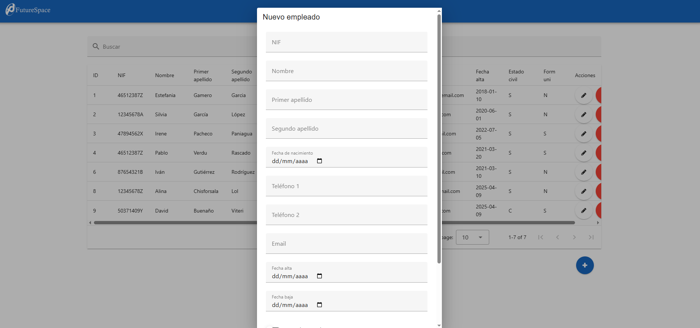
Capturas de la aplicación

Slide 17
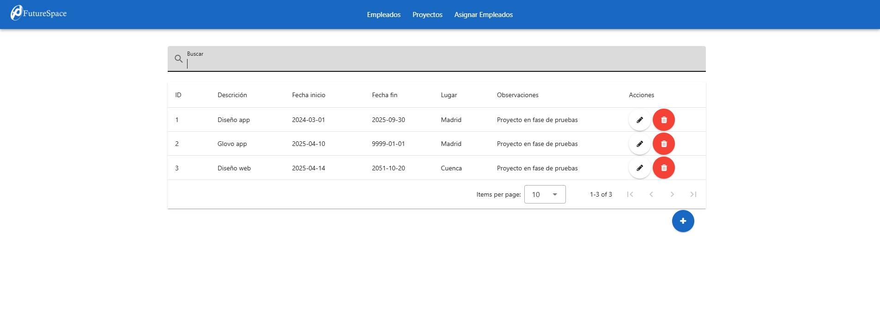
Capturas de la aplicación

Slide 18
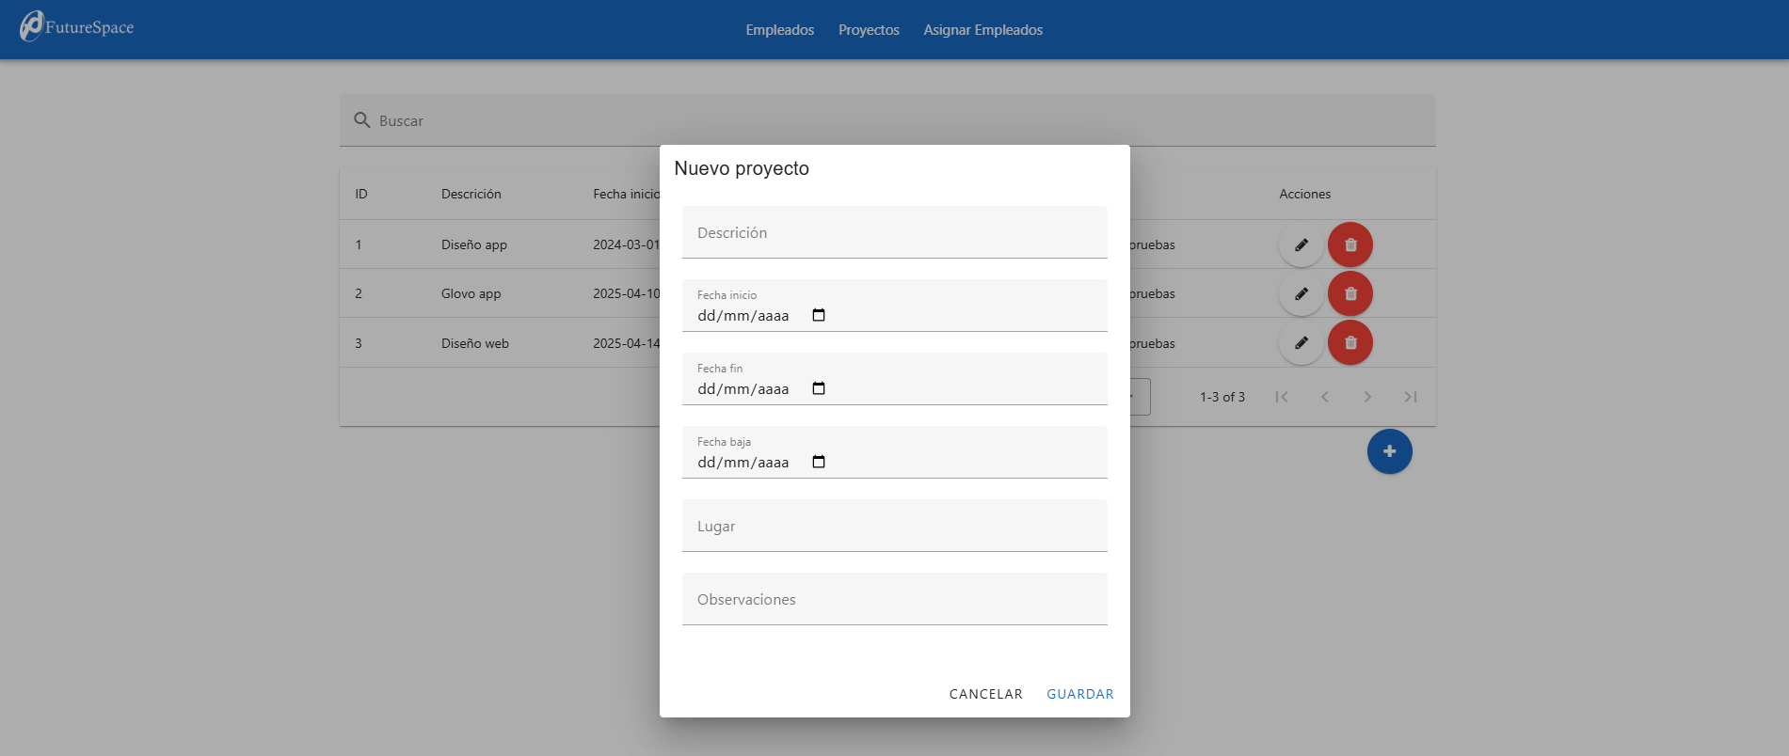
Capturas de la aplicación

Slide 19
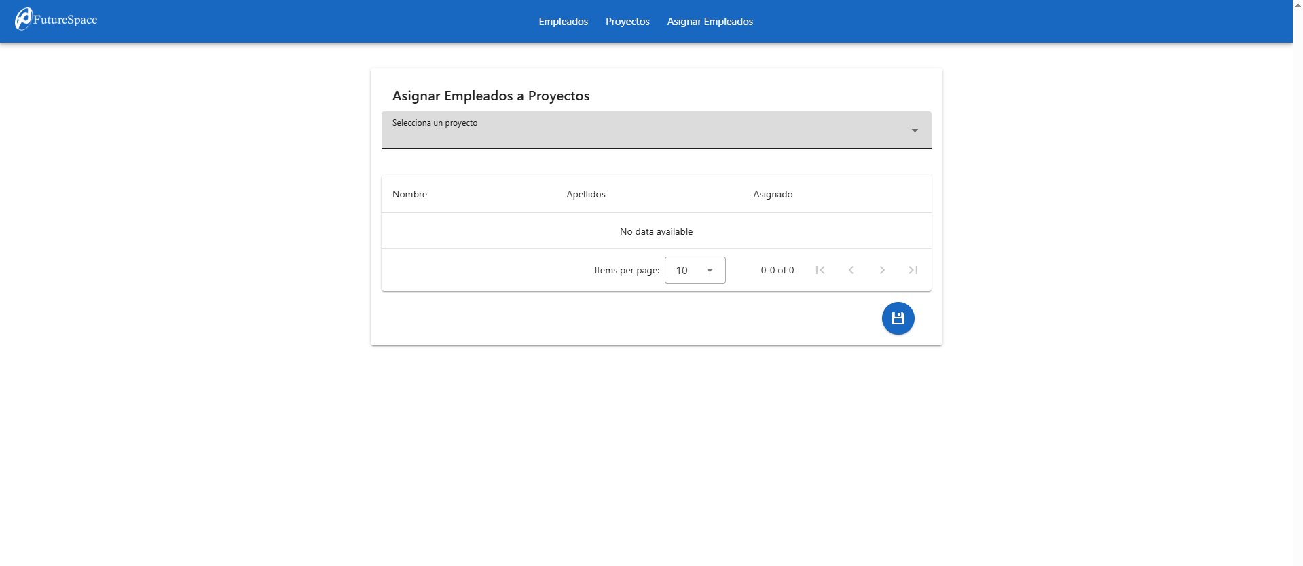
Capturas de la aplicación

Slide 20
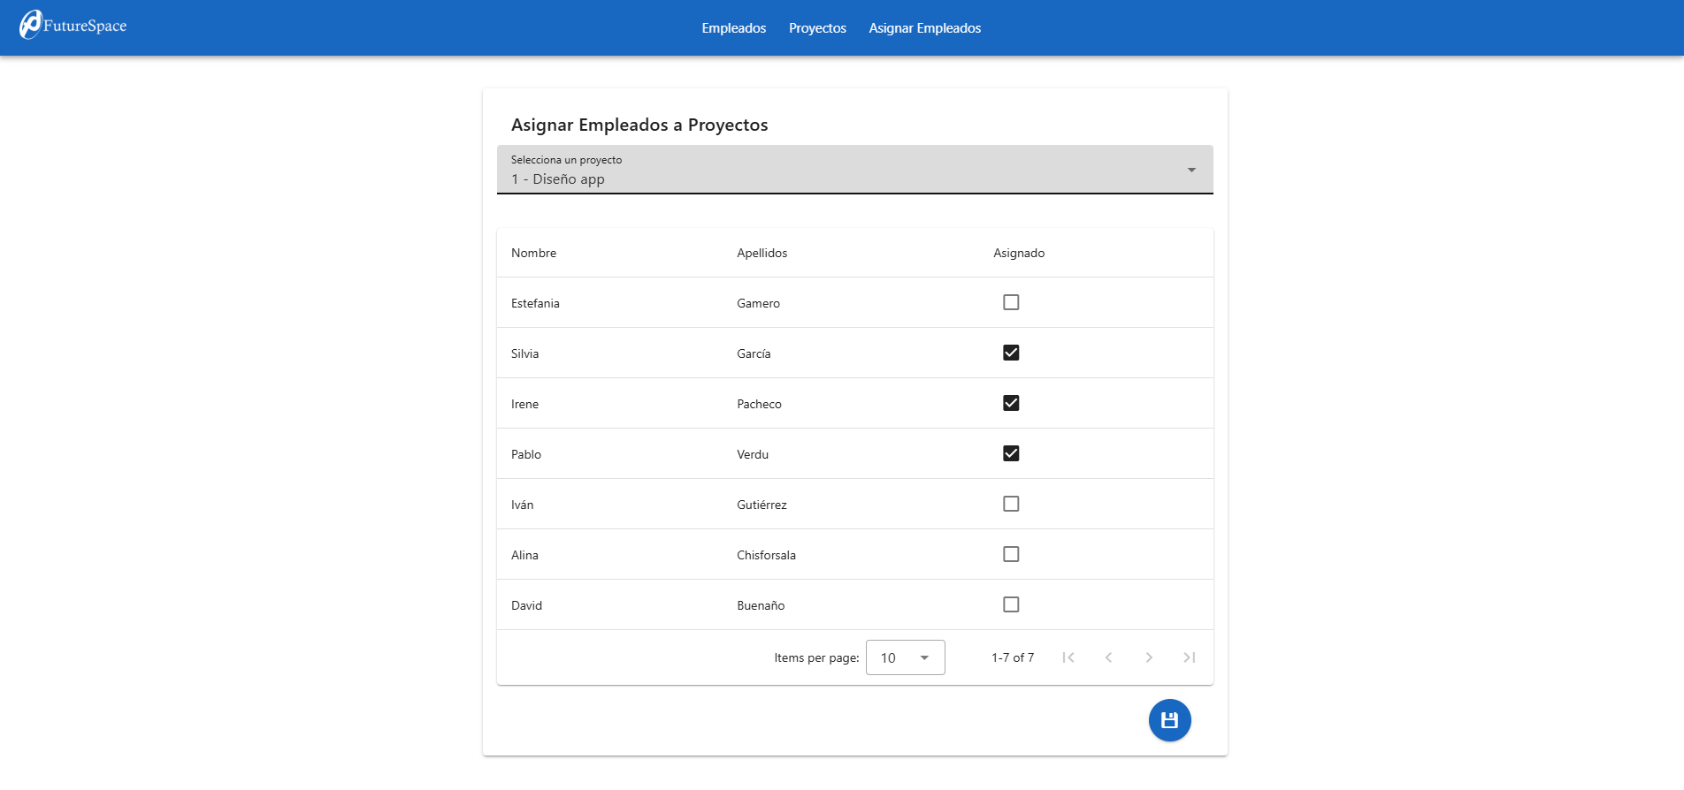
Capturas de la aplicación

Slide 22
Fuentes, colores y estilos
Fuentes
Esta presentación se ha realizado utilizando la siguiente fuente:
Montserrat: https://fonts.google.com/specimen/Montserrat
Colores
Por otro lado, los colores corporativos a tener en cuenta para la representación de los elementos prioritarios de la plantilla, y por tanto la utilización y uso de los mismos, son los siguientes:
#026FC1
#008ED6
#028CF5
#D4F1FF
#F3F7FB
#001021
Estilos
Todos los estilos de los iconos, vectores e imágenes están sujetos a modificaciones. En la siguiente diapositiva encontrarás varios bancos gratuitos donde poder descargar tus diseños. Adjuntamos también el acceso al drive donde podrás encontrar los recursos corporativos.
Comunicación Interna FS: https://drive.google.com/drive/folders/1-O-pwkAASgN9KZd1cErb_IcYdwAVsruh?usp=drive_link

